Slide 1
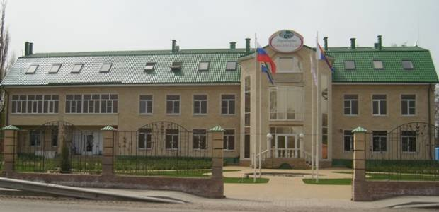
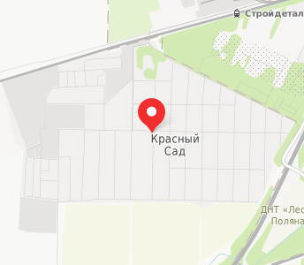
Администрация Красносадовского
сельского поселения

Slide 2
Проект бюджета Красносадовского сельского поселения на 2020 год и плановый 2021 и 2022 годов

Slide 3
Плановые назначения
2020 год
Доходы:
12 700,4
тыс. руб.
Расходы:
12 700,4
тыс. руб.

Slide 4
Доходы 2020 год
Налоговые и неналоговые –
2 171,5 тыс. рублей
Безвозмездные поступления –
10 528,9 тыс. рублей

Slide 5
РАСХОДЫ
Наименование расходов | 2020 год
 | План, тыс.руб. | Уд.вес, %
Всего расходы, в том числе: | 12 700,4 | 100,0
Общегосударственные вопросы | 5 007,8 | 39,4
В т.ч. межбюджет. трансферты общ. хар-ра бюджетам субъектов РФ и мун-ых образ-ий | 26,1 | 0,2
Национальная оборона | 208,0 | 1,6
Национальная безопасность и правоохранительная деятельность | 2,0 | 0,02
Национальная экономика | 1 028,4 | 8,1
Жилищно-коммунальное хозяйство | 409,2 | 3,2
Образование | 10,0 | 0,08
Культура, кинематография | 6 035,0 | 47,6

Slide 6
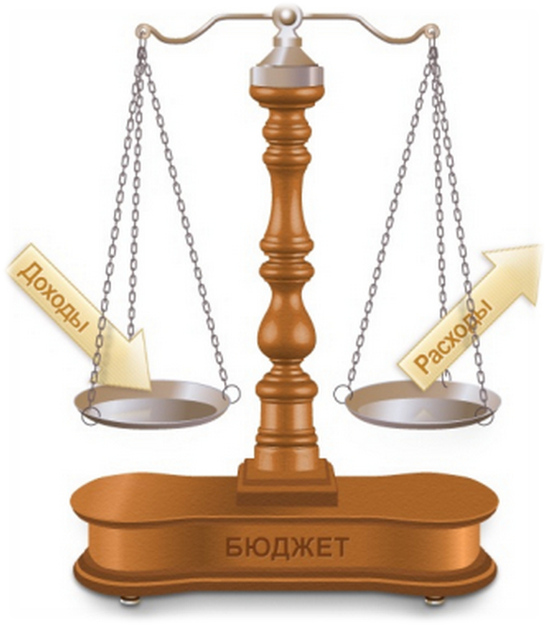
Плановые назначения
2021 год
Доходы:
9 471,6
тыс. руб.
Расходы:
9 471,6
тыс. руб.

Slide 7
Доходы 2021 год
Налоговые и неналоговые –
2 428,0 тыс. рублей
Безвозмездные поступления –
7 043,6 тыс. рублей

Slide 8
РАСХОДЫ
Наименование расходов | 2021 год
 | План, тыс.руб. | Уд.вес, %
Всего расходы, в том числе: | 9 471,6 | 100,0
Общегосударственные вопросы | 5 298,4 | 55,9
В т.ч. межбюджет. трансферты общ. хар-ра бюджетам субъектов РФ и мун-ых образ-ий | 17,1 | 0,2
Национальная оборона | 214,4 | 2,3
Национальная безопасность и правоохранительная деятельность | 2,0 | 0,03
Национальная экономика | 0,0 | 0
Жилищно-коммунальное хозяйство | 309,8 | 3,3
Образование | 10,0 | 0,1
Культура, кинематография | 3 634,0 | 38,4

Slide 9
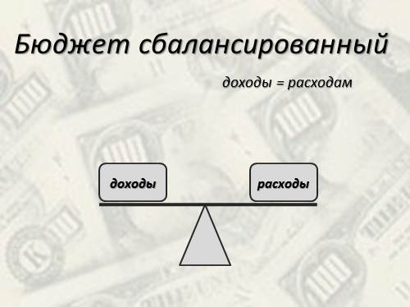
Плановые показатели
2022 год
Доходы:
9 975,8
тыс. руб.
Расходы:
9 975,8
тыс. руб.

Slide 10
Доходы 2022 год
Безвозмездные поступления –
7 069,3 тыс. рублей
Налоговые и неналоговые –
2 906,5 тыс. рублей

Slide 11
РАСХОДЫ
Наименование расходов | 2022 год
 | План, тыс.руб. | Уд.вес, %
Всего расходы, в том числе: | 9 975,8 | 100,0
Общегосударственные вопросы | 5 439,6 | 54,5
В т.ч. межбюджет. трансферты общ. хар-ра бюджетам субъектов РФ и мун-ых образ-ий | 17,1 | 0,2
Национальная оборона | 0,0 | 0
Национальная безопасность и правоохранительная деятельность | 2,0 | 0,02
Национальная экономика | 23,0 | 0,2
Жилищно-коммунальное хозяйство | 641,8 | 6,5
Образование | 10,0 | 0,1
Культура, кинематография | 3 859,4 | 38,7

Slide 12
Расчет поступлений платежей по основным доходным источникам
Налог на доходы физических лиц (в тыс. руб.)

Slide 13
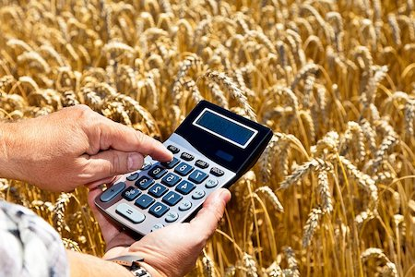

Slide 14
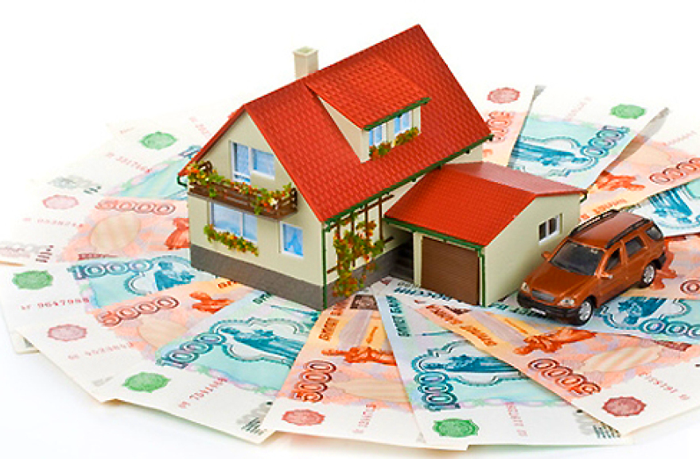
Налог на имущество
физических лиц
2020 год- 424,7 тыс. руб.
2021 год – 636,9 тыс. руб.
2022 год – 1 061,6 тыс. руб.

Slide 15
Земельный налог
2022 год – 1103,8 тыс. руб.
2021 год – 1103,8 тыс. руб.
2020 год – 1103,8 тыс. руб.

Slide 16
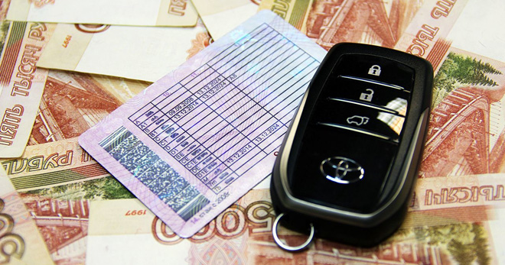
Государственная пошлина
2020 год – 24,2 тыс. руб.
2022 год – 26,2 тыс. руб.
2021 год – 25,2 тыс. руб.

Slide 17
Безвозмездные
поступления
2020 год –
10 528,9
тыс. руб.
2021 год –
7 043,6
тыс. руб.
2022 год –
7 069,3
тыс. руб.

Slide 18
СПАСИБО
ЗА ВНИМАНИЕ!!!

